Slide 1

Moderne Arbeit
Ein Blick auf Gehälter im Bereich der Datenverarbeitung

Slide 2

Datensatz von Kaggle
Enthält Daten von 2020 bis 2024
Hat direkt mit dem Studium zu tun
Gut geeignet für Visualisierungen
Quelle ist vertrauenswürdig
Gute Kategorisierung
Enthält über 14.000 Einträge

Slide 3

Ausschnitt aus dem Datensatz
year | Experience level | Employment type | Job title | salary | Salary currency | Salary in USD | Employee residence | Remote ratio | Company location | Company size
2024 | SENIOR | FT | Data Science Engineer | 210000 | USD | 210000 | US | 100 | US | M
2024 | EXECUTIVE | FT | Business Intelligence | 320000 | USD | 320000 | US | 0 | US | M
Fragestellungen:
Wie steht die Firmengröße in Relation zum Gehalt?
Durchschnittsgehälter nach Jobkategorie
Gehälter nach Erfahrungslevel
Verteilung der durchschnittlichen Gehälter nach Unternehmensstandort

Slide 4
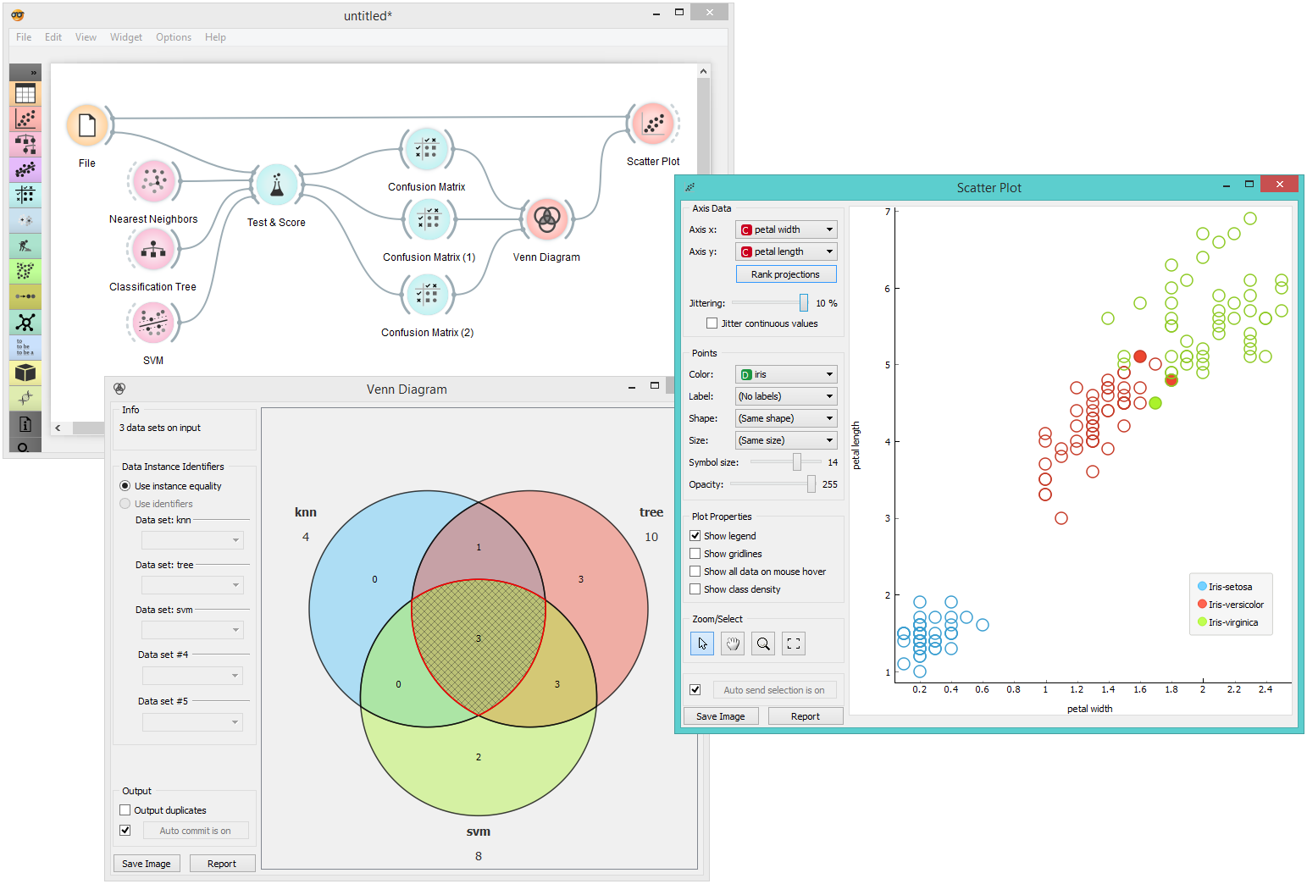
Orange
Data Mining
Open Source
Gute
Visualisierungen
Einfacher
Umgang

Slide 5

Data Cleaning

Slide 6
Visualisier-ungen

Slide 7
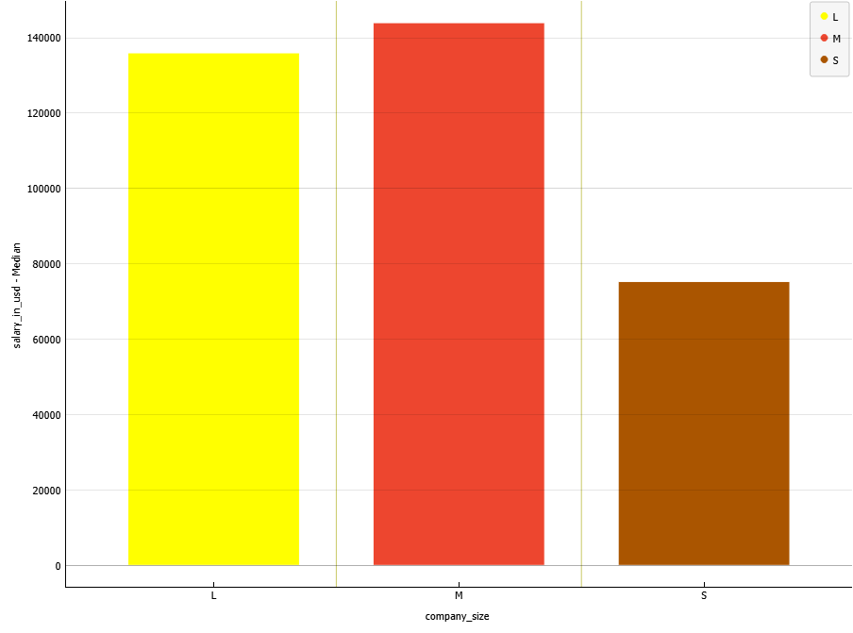
Wie steht die Firmengröße in Relation zum Gehalt?
Orange Balkendiagramm

Slide 8
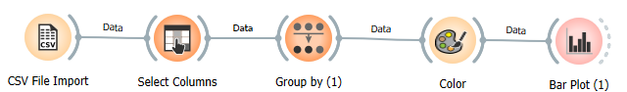
Workflow Orange

Slide 9
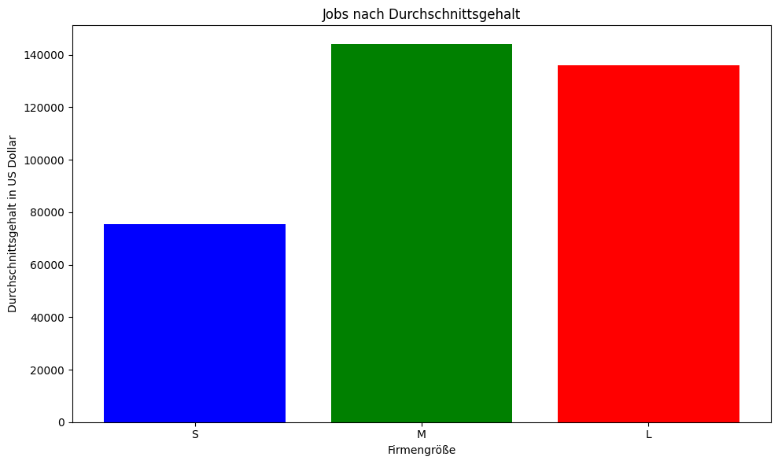
Wie steht die Firmengröße in Relation zum Gehalt?
Python Balkendiagramm

Slide 10
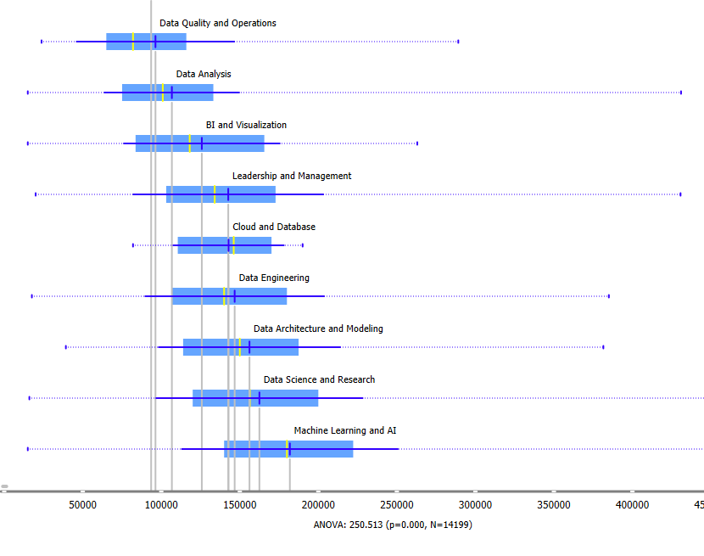
Durchschnitts-gehälter nach Jobkategorie
Orange Box Plot

Slide 11
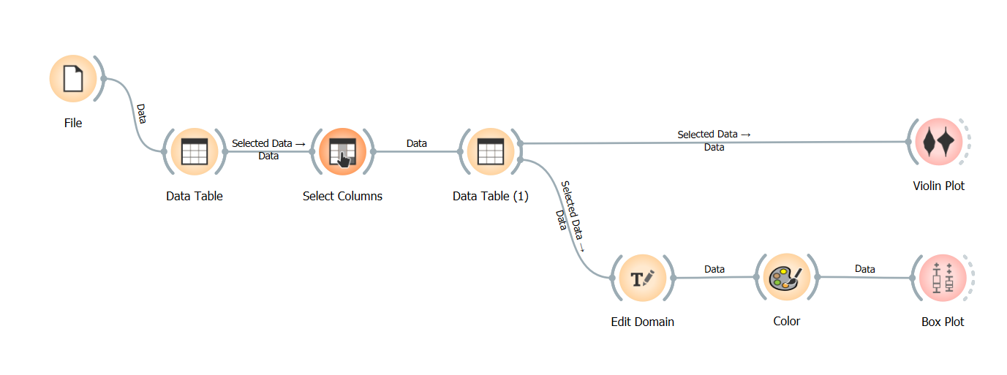
Workflow Orange

Slide 12
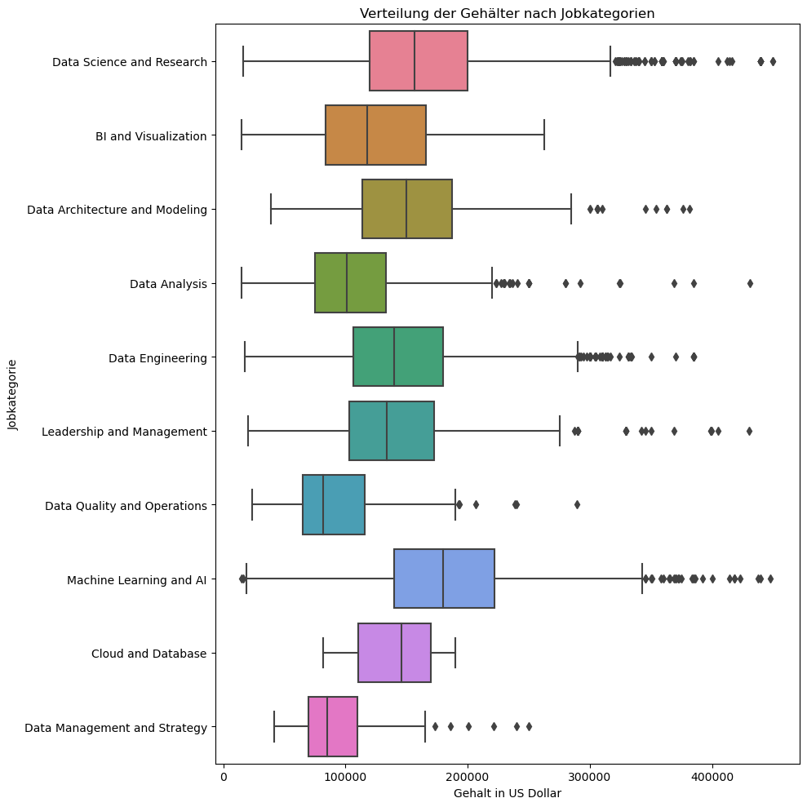
Durchschnitts-gehälter nach Jobkategorie
Python Box Plot

Slide 13
Gehälter nach Erfahrungslevel

Slide 14
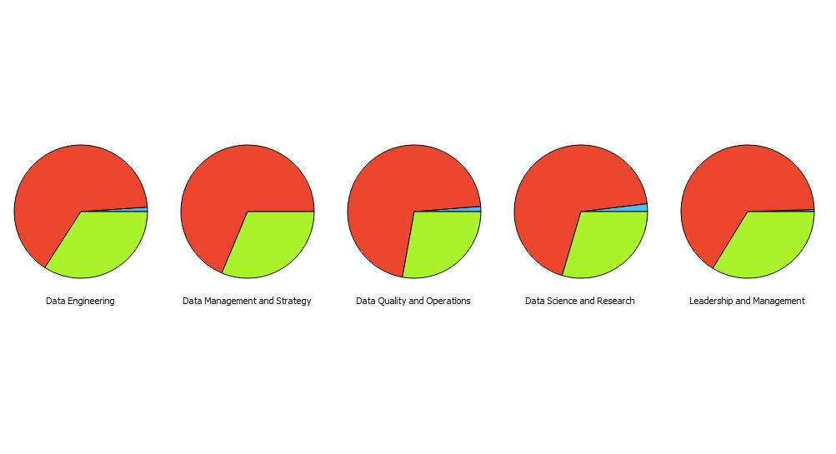
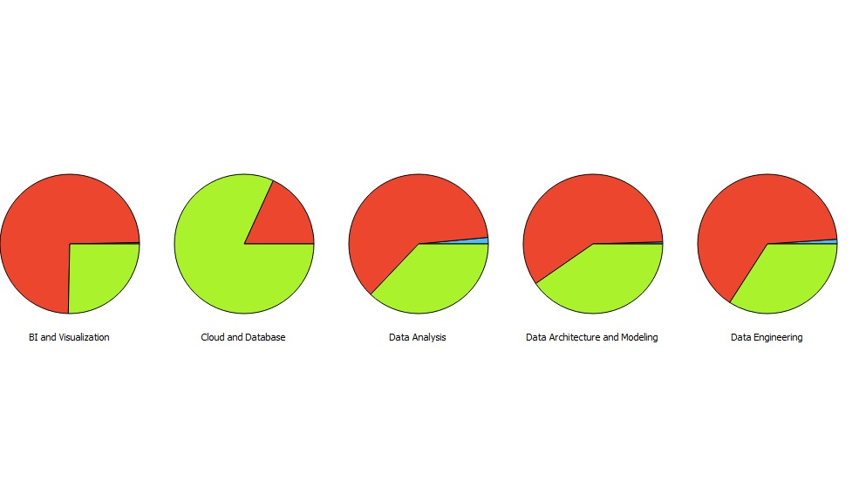
Gehälter nach Erfahrungslevel
Orange Kreisdiagramm

Slide 15
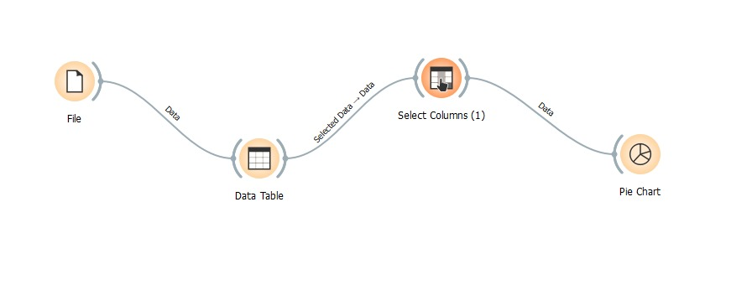
Workflow Orange

Slide 16
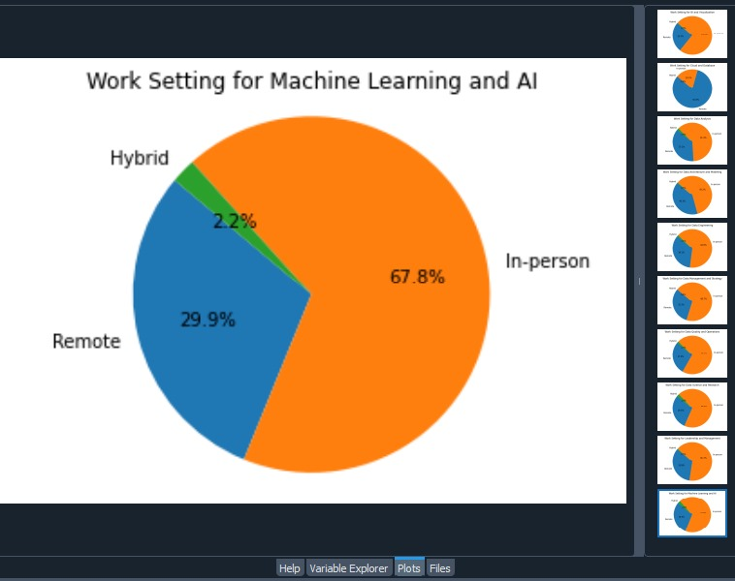
Gehälter nach Erfahrungslevel
Orange Kreisdiagramm

Slide 17
Verteilung der durchschnittlichen Gehälter nach Unternehmensstandort

Slide 18
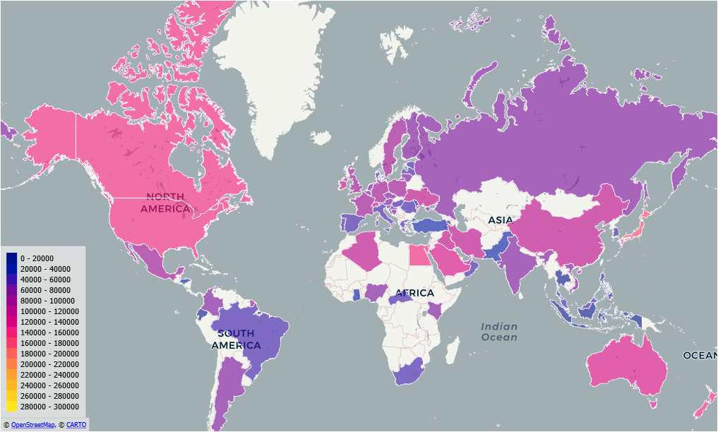
Mit Qatar - Orange

Slide 19
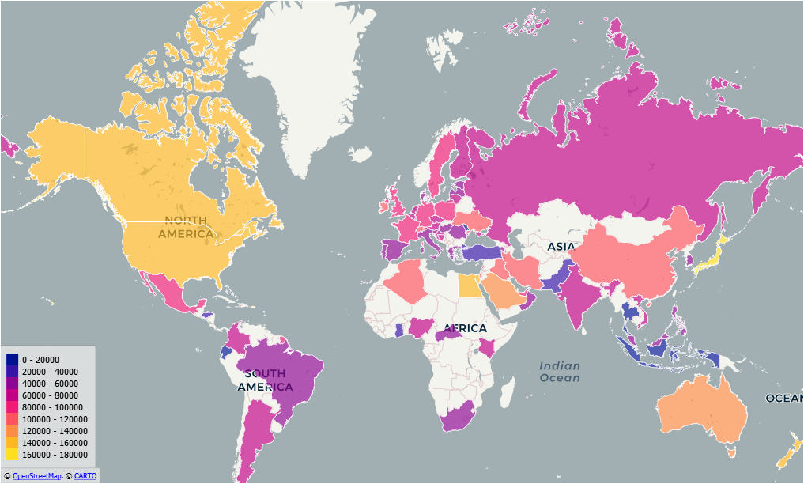
Ohne Qatar - Orange

Slide 20
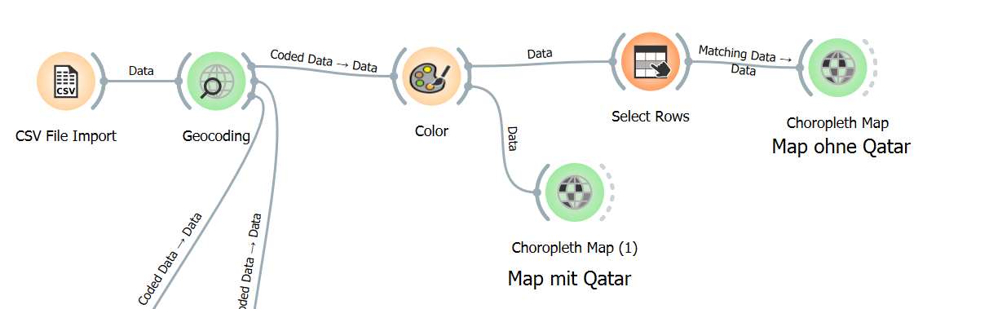
Workflow Orange

Slide 21
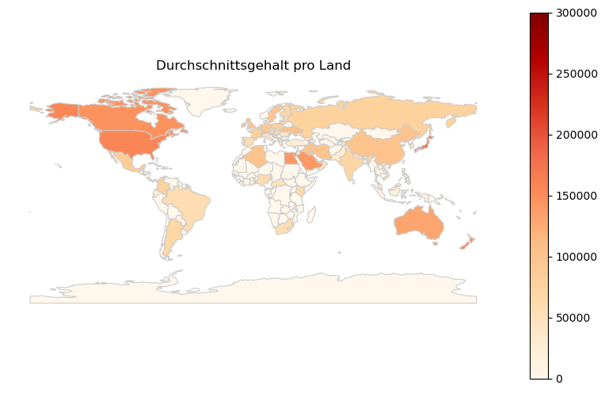
Mit Qatar - Python

Slide 22
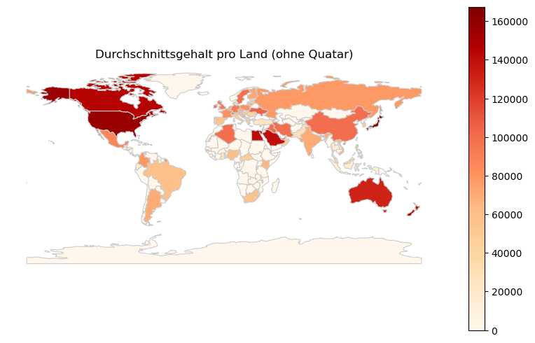
Ohne Qatar - Python

Slide 23

SWOT- Analyse Orange

Slide 24
SWOT Analyse Orange Data Mining
Strengths
Weaknesses
Wenig literatur bzw. informationen im Internet.
Nicht viele Möglichkeiten bzw. Plots.
keine Cloud / mehrere Nutzer gleichzeitig.
Keine Programmierkenntnisse.
Es ist Open Source und kostenlos.
Katalog mit allen Add-ons und Erklärungen dazu.
Darstellung als Prozess (Workflow).
Übersichtlichkeit.
Interaktiv.
SWOT
Opportunities
Threats
Es ist Open Source und kostenlos, das heißt, dass es kein Support gibt, falls dies benötigt wird.
Als Open Source Projekt sind Updates nicht garantiert.
Sehr geeignet, um Machine-Learning-Modelle zu erstellen.
Es ist Open Source.
Man kann sein eigenes Workflow für das Unternehmen erstellen.

Slide 25

SWOT- Analyse Python

Slide 26
SWOT Analyse Python
Threats
Strengths
S
Ggf. Performancegrenzen
Spezialisierte Software
Bibliotheken
Große Community
Flexibilität
Viel mehr Möglichkeiten
T
W
Opportunities
Weaknesses
Integration mit KI
Entwicklung von eigene Bibliotheken
Automatisierung
O
Programmierkenntnisse
Wenige Übersicht
Fehleranfälligkeit
Hoher Arbeitsaufwand

Slide 27

FAZIT

Slide 28

Vielen Dank für´s Zuhören!
Fragen?

